Slide 1
Pašvaldību darbības ietekme uz uzņēmējdarbības attīstību
Nacionālās attīstības padomes sēde
2015.gada 8.oktobris

Slide 2
Saturs
Pašvaldību kapacitāte uzņēmējdarbībā – Administratīvi teritoriālās struktūras nozīme
Iesniegtie problēmjautājumi
Vides aizsardzības un reģionālās attīstības ministrijas (VARAM)
Latvijas Pašvaldību savienības (LPS)
Latvijas Darba devēju konfederācijas (LDDK)
Ekonomikas ministrijas (EM)

Slide 3
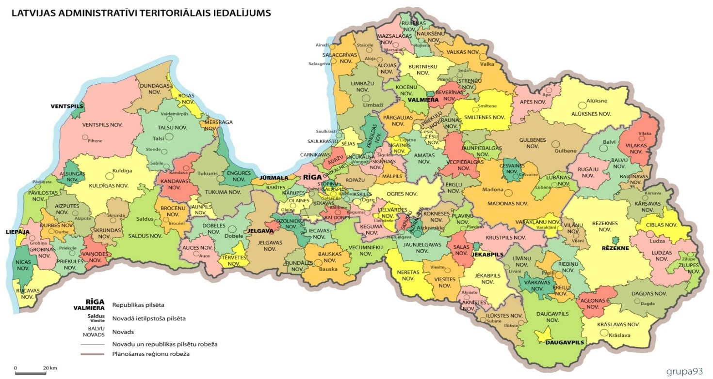
ATR īstenošana – problemātika pašvaldību kapacitātē
ATR (2009.gads) rezultātā izveidotas ļoti atšķirīgas novadu pašvaldības ar dažādām kapacitātēm un iespējām
(no 1000 iedz. – līdz 34 000 iedz.)
Notes:
Pēc ATR vēl ir daudzi novadi, kuri neatbilst likumā noteiktajiem novadu veidošanas kritērijam - min. 4000 iedz. novadā (likums pieļauj atkāpi no šī kritērija)
Vairākos novados nav spēcīgu attīstības centru, kas būtiski apgrūtina līdzsvarotu reģionālās attīstības politikas realizāciju
Novadu pašvaldību sistēma iedzīvotāju skaita ziņā ir ļoti neviendabīga, tas apgrūtina tālāko publiskās pārvaldes pilnveides procesu pēc vienotiem principiem
Pašvaldību sistēma iedzīvotāju skaita neviendabīguma dēļ kopumā nespēj pārņemt nākotnē decentralizējamās valsts pārvaldes funkcijas
Samērā liels novadu pašvaldību skaits, kurām ir nepietiekoša nodokļu ieņēmumu bāze, salīdzinoši lielāki administratīvie izdevumi, un kuras nespēj patstāvīgi, bez deleģēšanas vai kopīgu pašvaldību iestāžu veidošanas realizēt savas autonomās funkcijas
Pēc CSP 01.01.2015. datiem 38 novada pašvaldībās ir mazāk kā 4000 iedzīvotāju

Slide 4
Pašvaldību pamatbudžeta nodokļu ieņēmumu atšķirības pašvaldību grupās, izņemot Pierīgas un Rīgas pašvaldības (EUR/iedz.)
2011.gads
2014.gads
Notes:
Paskaidrojumam, ko katrs slaids , tabula nozīmē

Slide 5
Pašvaldību ieņēmumu no pašvaldību finanšu izlīdzināšanas fonda atšķirības pašvaldību grupās (EUR/iedz.)
2011.gads
2014.gads

Slide 6
Pašvaldību pamatbudžeta administratīvo izdevumu atšķirības pašvaldību grupās, izņemot Pierīgas un Rīgas pašvaldības (EUR/iedz.)
2011.gads
2014.gads

Slide 7
Mērķi un uzstādījumi
Valsts pārvaldes politikas attīstības pamatnostādnēs 2014. – 2020.gadam secināts: ATR procesā neatrisinātās problēmas būtiski kavē pašvaldību administratīvās kapacitātes nostiprināšanu un attīstību.
Mērķis - izveidot valstī tādu teritoriālo strukturējumu, kas padarītu to iedzīvotājiem saprotamāku un ilgtermiņā nodrošinātu efektīvu teritoriju pārvaldību un ekonomisko attīstību, racionāli izmantojot ES fondu, valsts un pašvaldību budžeta līdzekļus, kā arī radītu efektīvākus priekšnosacījumus tautsaimniecības attīstībai un investīciju piesaistei.
Šāda pieeja tiktu īstenota saskaņā ar:
Latvijas ilgtspējīgas attīstības stratēģiju 2030
NAP 2014 – 2020
Valdības deklarāciju
Valsts pārvaldes politikas attīstības pamatnostādnēm 2014 – 2020

Slide 8
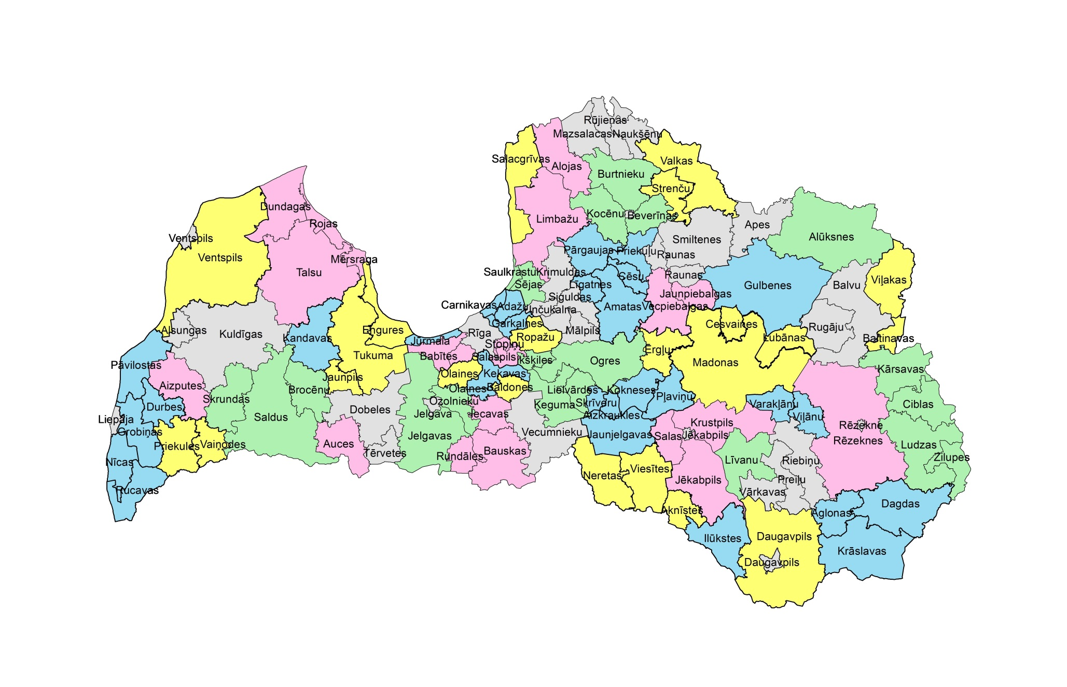
1 variants: ATR otrā kārta – pašvaldību apvienošana līdz 2021.gadam

Slide 9
2 variants: 29 pašvaldību sadarbības teritorijas ap nacionālās un reģionālās attīstības centriem, kurās pašvaldības var turpmāk brīvprātīgi apvienoties

Slide 10
Iesniegtie problēmjautājumi

Slide 11
VARAM konstatētā problēma Atšķirīgi līgumu termiņi zemei un ēkām
Problēma. “Publiskās personas finanšu līdzekļu un mantas izšķērdēšanas likumā” nosaka atšķirīgus termiņu zemes un telpu nomai:
kustamās mantas nomas līgumu slēdz uz laiku, kas nav ilgāks par 5 gadiem
zemes nomas līgumu – uz laiku, kas nav ilgāks par 30 gadiem
cita nekustamā īpašuma (telpu) nomas līgumu – uz laiku, kas nav ilgāks par 12 gadiem
Risinājums. Sagatavot grozījumus Izšķērdēšanas likumā, paredzot, ka cita nekustamā īpašuma nomas līgumu var slēgt uz laiku līdz 30 gadiem, pielāgojot termiņam, kas jau ir attiecībā uz zemes nomas līgumu.
FM risinājumu ir piedāvājusi konceptuālā ziņojuma “Par publiskas personas mantas iznomāšanas kārtības uzlabošanu” ietvaros.
Notes:
VARAM, izstrādājot MKN projektu „Grozījumi Ministru kabineta 2010. gada 8. jūnija noteikumos Nr.515 "Noteikumi par valsts un pašvaldību mantas iznomāšanas kārtību, nomas maksas noteikšanas metodiku un nomas līguma tipveida nosacījumiem”” sākotnēji bija paredzējusi, ka nekustamā īpašuma nomas līgumu var noteikt uz laiku, kas ir ilgāks par 12 gadiem, bet nepārsniedz 30 gadus. Šādi grozījumi tika paredzēti, lai uzlabotu uzņēmējdarbības vidi un vienlaikus veicinātu pašvaldību lomu uzņēmējdarbības un inovācijas veicināšanā.
Noteikumu projekta saskaņošanas gaitā tika secināts, ka nav iespējams 30 gadu termiņu attiecināt arī uz nekustamā īpašuma nomas līgumu saskaņā ar Izšķērdēšanas likumā noteikto

Slide 12
VARAM konstatētā problēma Atšķirīga interpretācija valsts atbalsta gadījumā par nomas līguma slēgšanu
Problēma atšķirīga valsts atbalsta interpretācija - nomas līguma slēgšana pēc Būvvaldes lēmuma, bet pirms būvniecības sākuma(mazina risku par ēku neizmantošanu)
Valsts atbalsta 651/2014 regula nosaka:
Infrastruktūras pieejamību ieinteresētajiem lietotājiem nodrošina atklātā, pārredzamā un nediskriminējošā veidā. Netiek atbalstītas – “mērķorientēta infrastruktūra”
“Mērķorientēta infrastruktūra” ir infrastruktūra, kas izbūvēta iepriekš nosakāmam(-iem) uzņēmumam(-iem)
MKN Nr. 515 «Noteikumi par valsts un pašvaldību mantas iznomāšanas kārtību, nomas maksas noteikšanas metodiku un nomas līguma tipveida nosacījumiem» - nenosaka konkrētu laiku, kad slēgt nomas līgumu šādos valsts atbalsta gadījumos
Risinājums. Priekšlikums FM izvērtēt konceptuālā ziņojuma “Par publiskas personas mantas iznomāšanas kārtības uzlabošanu” ietvaros risinājumu nomas līguma slēgšanai pēc Būvvaldes lēmuma, bet pirms būvniecības sākuma
Notes:
Saskaņā ar Finanšu ministrijas Komercdarbības atbalsta kontroles departamenta sniegto informāciju uz visiem avotiem valsts atbalsta nosacījumi piemērojami vienādi.

Slide 13
LPS konstatētā problēma Pašvaldībām nepieciešama Valsts ieņēmumu dienesta informācija par uzņēmumiem
Problēma. Pašvaldībai ir izdevīgi uzņēmēji, kas maksā lielākus nodokļus pašvaldībai. Lai varētu sadarboties ar uzņēmējiem un veicināt strukturālas ekonomiskās pārmaiņas nepieciešama VID informācija par uzņēmējiem (lielākajiem iedzīvotāju ienākuma nodokļa maksātājiem) pašvaldībai un attiecīgo pašvaldības iedzīvotāju skaitu, kas nodarbināti šajos uzņēmumos.
Risinājums.
Šobrīd nepastāv problēma sniegt informāciju - pašvaldības informāciju, kas ir VID rīcībā, var saņemt, iesniedzot VID pieprasījumu.
VID vairākkārt ir sniedzis minēto informāciju, atbildot uz pašvaldību pieprasījumiem.
Notes:
Valsts ieņēmumu dienesta atbildes vēstule VARAM – 2015.gada 30. septembrī Nr.8.70.1-1/144296

Slide 14
LPS konstatētā problēma Normatīvā regulējuma pilnveidošana saistībā ar uzņēmumiem, kuru mērķis nav peļņas gūšana
Problēma. Komerclikums nav piemērots tādas saimnieciskās darbības regulēšanai, kuras veikšanā peļņa nav dominējošais mērķis. Nepieciešams regulējums, kas būtu piemērots publisko personu sociālajiem uzņēmumiem, kā arī privāto personu sociālajiem hibrīduzņēmumiem (daļa no saimnieciskās darbības ģenerē peļņu, daļa no saimnieciskās darbības vērsta uz sociālu mērķu sasniegšanu).
Risinājums. LM nodrošināt Latvijas Pašvaldību savienības līdzdalību ES fondu sociālās uzņēmējdarbības specifiskā atbalsta mērķa ieviešanas uzraudzībā
Mērķis ir noteikt un pārbaudīt optimālus risinājumus sociālo uzņēmumu izveidei un attīstībai
Atbalsts sociālās uzņēmējdarbības sistēmas pilotprojektam
Notes:
LM iesaistīt LPS 2014.-2020.gada ES fondu plānošanas periodā darbības programmas “Izaugsme un nodarbinātība” pasākuma “Atbalsts sociālajai uzņēmējdarbībai” ietvaros paredzēto sociālās uzņēmējdarbības pilotprojektu īstenošanā. Tā mērķis ir noteikt un pārbaudīt optimālus risinājumus sociālo uzņēmumu izveidei un attīstībai.
Pilotprojektā plānota sociālo uzņēmumu atbalsta sistēmas (sociālo uzņēmumu pazīmju, atlases kritēriju, atbalsta instrumentu un to piemērošanas metodikas) izstrāde un ieviešana (t.sk. finanšu atbalsta sniegšana sociālajiem uzņēmumiem).

Slide 15
EM konstatētā problēma Pašvaldību darbības, kas rada diskriminējošus nosacījumus tirgū un nevienlīdzīgu konkurenci
Problēma. Pašvaldības ar saviem lēmumiem vai darbībām bieži rada ierobežojumus godīgai konkurencei. Visizplatītākās ir - vispār nepiemērojot vai nekorekti piemērojot iepirkumu procedūras, netiek ievēroti godīgas konkurences un sekojoši arī labas pārvaldības principi. Turklāt tas aizvien biežāk notiek tieši ekonomiski aktīvajās teritorijās, kur par piedāvājuma un pieprasījuma trūkumu nav pamata sūdzēties.
Risinājums. Priekšlikums Konkurences padomei izvērtēt un sniegt ierosinājums Valsts pārvaldes iekārtas likuma pilnveidošanai

Slide 16
LDDK konstatētā problēma Pašvaldību saistošo noteikumu izstrāde - laikietilpīgs process
Problēma. Uzņēmēji izsaka neapmierinātību par pārāk ilgu procesu, kas nepieciešams, lai pašvaldības sagatavotu un izdotu saistošos noteikumus. Tas ir šķērslis, kas kavē uzņēmējdarbību. Nepieciešams paātrināt saistošo noteikumu gatavošanas procesu, lai tas ļautu uzņēmējiem plānot un attīstīt savu uzņēmējdarbību pašvaldībās.
Risinājums:
Šobrīd nepastāv likumiski šķēršļi pašvaldībām operatīvi izstrādāt un pieņemt saistošos noteikumus
Nepieciešamības gadījumā, dome var izstrādāt un pieņemt saistošos noteikumus ļoti īsā laikā - dažās dienās. Tādi gadījumi ir arī bijuši praksē, piemēram, nepieciešamība grozīt saistošos noteikumus par sociālo palīdzību, paredzot pašvaldības palīdzību plūdu gadījumā.
VARAM sagatavos metodisku materiālu par saistošo noteikumu izstrādi, kuru varēs izmantot pašvaldības kā rezultātā uzlabosies saistošo noteikumu izstrādes kvalitāte
Notes:
VARAM gatavo metodisku materiālu par saistošo noteikumu izstrādi, kuru varēs izmantot pašvaldības. Metodikā nav paredzēts iekļaut atsevišķu sadaļu par komunikāciju ar sabiedrību, ņemot vērā, ka par šiem jautājumiem netiek izdoti saistošie noteikumi.

Slide 17
LDDK konstatētā problēma Pašvaldību sadarbība ar uzņēmumiem dalībai izstādēs
Problēma. Uzņēmējdarbības veicināšanai ir svarīgs pašvaldību atbalsts, lai pašvaldību teritorijā strādājošie uzņēmumi varētu piedalīties izstādēs un iegūt jaunus noieta tirgus.
Ir pozitīvie piemēri, kā pašvaldības atbalsta uzņēmumu piedalīšanos izstādēs — raksta projektus, lai teritorijā strādājošie uzņēmēji varētu piedalīties izstādēs, apmācībās— tādējādi īpaši veicinot uzņēmējdarbības attīstību.
Risinājums.
Šobrīd nav šķēršļu sadarbībai - pašvaldības izmanto iespēju piedalīties starptautiskās izstādēs, piemēram, NFI finansētā projekta „Reģionālās politikas aktivitāšu īstenošana Latvijā un reģionālās attīstības pasākumu izstrādē” ietvaros, republikas pilsētas var piedalīties izstādēs.

Slide 18
LDDK konstatētā problēma Nepieciešamība paātrināt e-pārvaldes ieviešanu pašvaldībās
Problēma. Pašvaldībās pārāk lēni notiek e-pārvaldes ieviešana, joprojām liela daļa dokumentācijas, kas attiecas uz uzņēmējdarbību, tiek apstrādāta papīra formātā, kas prasa nesamērīgu laika patēriņu.
Pašvaldību, valsts sektorā būtu jāsamazina tradicionālo papīra dokumentu aprite un jāpaātrina administratīvais process, lai uzlabotu uzņēmēju iespējas operatīvi saņemt nepieciešamo pašvaldības pakalpojumu.
Risinājums.
Šobrīd notiek darbs pie oficiālās elektroniskās adreses ieviešanas. Plānots, ka e-adreses risinājums būs pieejams www.latvija.lv, un kā obligātā lietošana tiks noteikta valsts iestādēm un uzņēmējiem
Tiek paredzēts mehānisms, ka pašvaldības varēs saņemt ES fondu un Kohēzijas fonda 2014.-2020.gada plānošanas perioda līdzekļus e-pārvaldes projektu ieviešanai
Notes:
Šobrīd notiek darbs pie oficiālās elektroniskās adreses ieviešanas. Plānots, ka e-adreses risinājums būs pieejams www.latvija.lv, un kā obligātā lietošana tiks noteikta valsts iestādēm un uzņēmējiem. Fiziskām personām e-adreses lietošana būs brīvprātīga. E-adreses juridisko spēku noteiks Oficiālās elektroniskās adreses likums (Oficiālās elektroniskās adreses likumprojekts (VSS-808; TA-244), kas 28.08.2014 izsludināts VSS. Likumprojekts nodrošinās drošu, efektīvu un kvalitatīvu elektronisko saziņu un elektronisko dokumentu apriti starp valsts iestādēm un privātpersonām. Plānots, ka likumprojekts spēkā stāsies ar 01.07.2017.
VARAM uzskata, ka turpmāk pašvaldību funkciju attīstību saistībā ar IKT projektiem, kuri saistīti ar standartizētu koplietošanas IKT risinājumu attīstību pašvaldību pamatdarbības funkciju nodrošināšanai, lietderīgi uzticēt Rīgas pašvaldībai, nosakot Rīgas pašvaldību kā finansējuma saņēmēju Eiropas Savienības struktūrfondu un Kohēzijas fonda 2014.-2020.gada plānošanas perioda darbības programmā attiecībā uz pašvaldību pusē nepieciešamajiem pielāgojumiem, kuri ir saistīti ar Pašvaldību vienotās informācijas sistēmas savietojamības funkcionalitātes attīstību. Savukārt pašvaldību koplietošanas un kiberdrošības IKT resursu un to pārvaldības kompetenču centra attīstību lietderīgi uzticēt Ventspils pašvaldībai, nosakot Ventspils pašvaldību kā finansējuma saņēmēju Eiropas Savienības struktūrfondu un Kohēzijas fonda 2014.-2020.gada plānošanas perioda darbības programmā attiecībā uz pašvaldību pusē nepieciešamajām aktivitātēm, kuras ir saistītas ar koplietošanas un kiberdrošības IKT resursu un to pārvaldības kompetenču centra attīstību

Slide 19
LDDK konstatētā problēma Pastāvošās nepilnības bezdarbnieku nodarbināšanā
Problēma. Pašvaldībās šobrīd nepastāv efektīva bezdarbnieku nodarbināšanas forma. Pašvaldības varētu nākt ar priekšlikumu, ka par valsts un ES fondu līdzekļiem apmaksātie bezdarbnieki varētu veikt darbus arī pie uzņēmējiem, kas uzlabotu pašvaldības teritorijas kopskatu – piemēram, izpļaut uzņēmēja teritorijai pieguļošus grāvjus, iztīrīt sniegu no uzņēmuma teritorijas pievadceļiem.
Risinājums.
VARAM plāno ES fondu atbalstu pašvaldībām infrastruktūrai uzņēmējiem ar ietekmi uz nodarbinātību
NVA īstenotie aktīvās nodarbinātības pasākumi bezdarbniekiem – pasākumi ar darba devēju iesaisti (apmācība pie darba devēja, pirmā darba pieredze, subsidētā nodarbinātība), kā arī algotie pagaidu sabiedriskie darbi, ko īsteno pašvaldībās, biedrībās vai nodibinājumos bez nolūka gūt peļņu
Notes:
ES fondu darbības programmā ir paredzēti vairāki pasākumi nodarbinātības palielināšanai un sociālajai iekļaušanai. Viens no specifiskā atbalsta mērķa pasākumiem paredz subsidētās darbavietas nelabvēlīgākā situācijā esošiem bezdarbniekiem.
NVA filiāle iesaista bezdarbniekus pagaidu sabiedrisko darbu pasākumā:
saskaņā ar pašvaldības saistošajos noteikumos noteiktajiem atlases kritērijiem, pēc kuriem bezdarbnieki prioritāri tiek iesaistīti pasākumā;
bezdarbnieku vēlmju reģistrācijas secībā, ja pašvaldība nav pieņēmusi saistošos noteikumus par atlases kritērijiem, pēc kuriem bezdarbnieki prioritāri iesaistāmi pasākumā.
Par algoto pagaidu sabiedrisko darbu veikšanu bezdarbnieks ik mēnesi saņem atlīdzību 150,00euro apmērā. Bezdarbnieks tiek nodarbināts secīgi vai ar pārtraukumiem ne ilgāk kā četrus mēnešus 12 mēnešu periodā, pasākumā viņš var iesaistīties arī atkārtoti.

Slide 20
Paldies par uzmanību!
pasts@varam.gov.lv

